Slide 1

CHÀO MỪNG CÁC CON
ĐẾN VỚI TIẾT HỌC

Slide 2
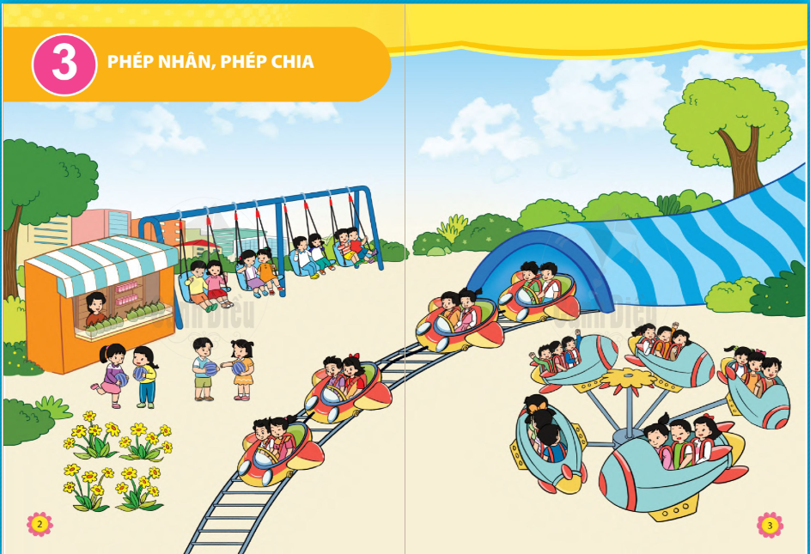

Slide 3

Toán
Làm quen với phép nhân – dấu nhân (4)

Slide 4





Yêu cầu cần đạt
- Làm quen với phép nhân qua các tình huống thực tiễn, nhận biết cách sử dụng dấu “$×$”.
- Nhận biết ý nghĩa của phép nhân trong một số tình huống gắn với thực tiễn.
- Phát triển các năng lực toán học.

Slide 5
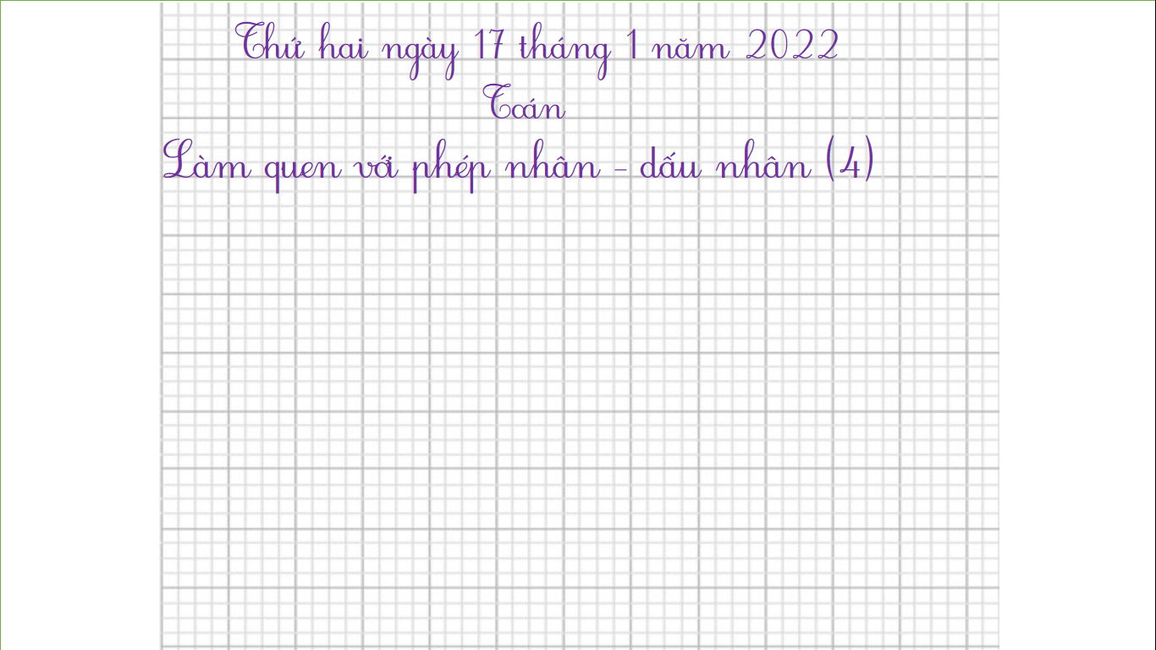

Thứ hai ngày 17 tháng 1 năm 2022
Toán
Làm quen với phép nhân – dấu nhân (4)

Slide 6













Khám phá

Slide 7
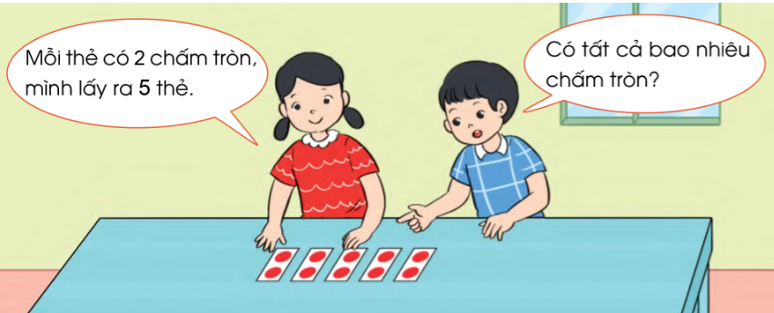
Hãy trả lời câu hỏi của bạn nam?
Con đã tìm tổng số chấm tròn bằng cách nào?

Slide 8
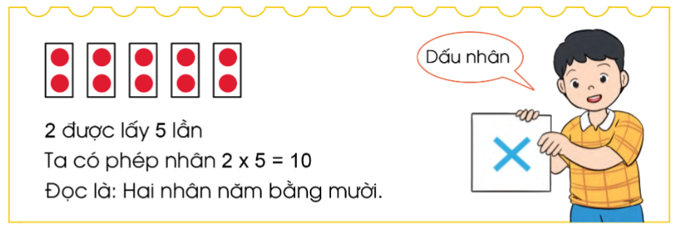

Slide 9
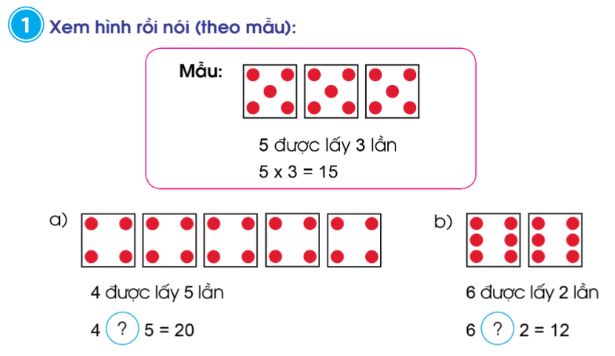
x
x

Slide 10

Nhà toán học nhí

Slide 11
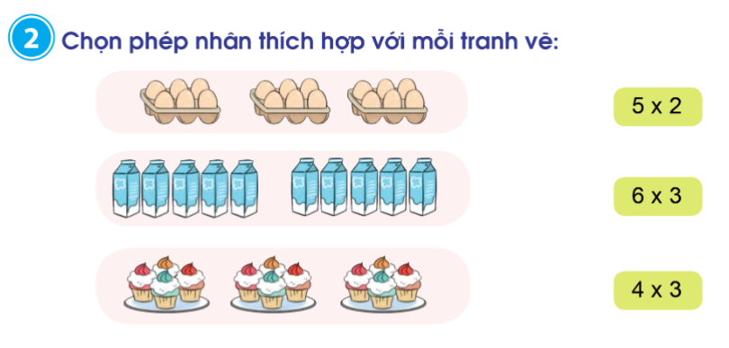

Slide 12
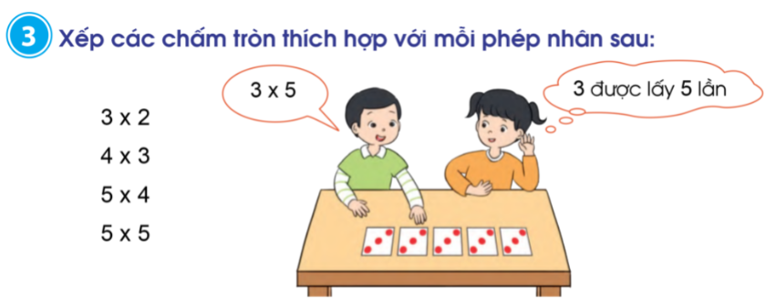

Slide 13
3 x 2
4 x 3
5 x 4
5 x 5

Slide 14
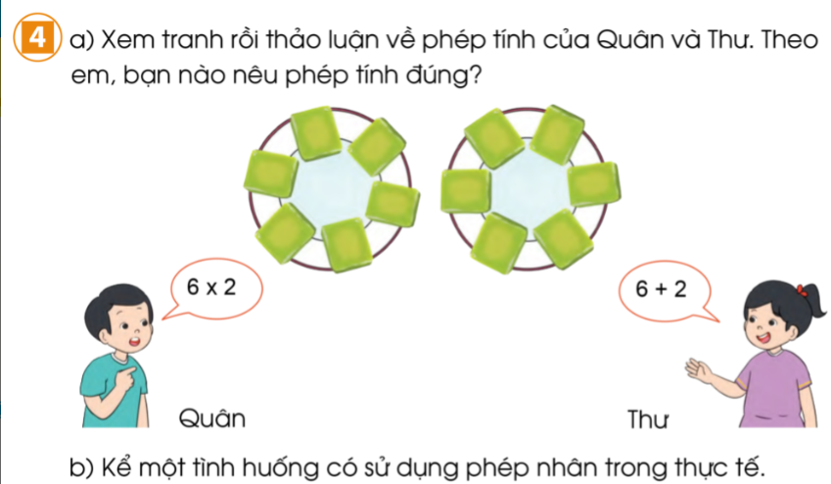

Slide 15

Dặn dò
Hoàn thành bài 1, 2, 3, 4, 5 trong vở BT toán in (trang 4, 5)
- Xem trước bài Phép nhân (trang 6)

Slide 16

Hẹn gặp lại các con
trong những tiết học sau!

